Slide 1
আজকের পাঠে সবাই কে ধন্যবাদ

Slide 2
আজকের পাঠে সবাইকে ধন্যবাদ

Slide 3
শিক্ষকের পরিচয়
মোহাম্মদ দাউদ শরিফ
সিনিয়র শিক্ষক
রতনপুর হাজি ছৈয় দের রহমান স্মৃতি উচ্চ বিদ্যালয় ।
রতন পুর , ফেনি ,

Slide 4
মাখরাজ

Slide 5
শিক্ষন ফল
মাখরাজ সম্পকে জানতে পারবে ।
মাখরাজের উচ্চারন জানতে পারবে ।
কুরান তেলাওতে এর প্রয়োগ করতে পারবে । মাখরাজের প্রয়োজনিয়তা বলতে পারবে ।

Slide 6
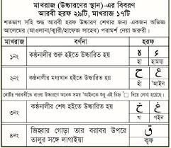
১ থেকে ৪ পযন্ত মাখরাজ

Slide 7
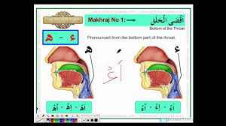
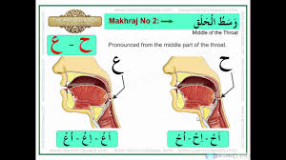

Slide 8
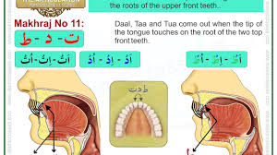

Slide 9
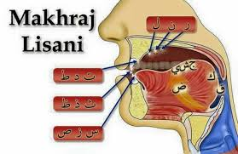
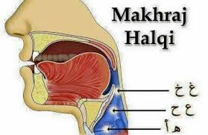
নিচের ছবি দেখে বল কত নং মাখরাজ
ছবি দেখে বল কত নং মাখরাজ

Slide 10
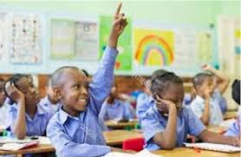
মুল্যায়ন
মাখরাজ অর্থ কি ?
হরফে হাল কি কয় টি ?
আরবি হরফ কত টি

Slide 11
বাডির কাজ
কুরান তেলাওতের জন্য মাখরাজের ভুমিকা ।

